Slide 1
TA信息管理系统（beta版）介绍 2019.8.20

Slide 2

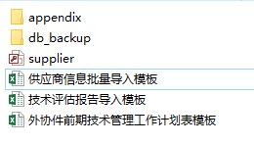
一、简介
1.使用
工具本身包含两个文件，一个名为TA_beta的可执行程序和一个名为resource的文件夹，使用时应将两个文件至于同一文件夹内
2.Resource文件夹
1.Appendix文件夹：用于储存导入的供应商相关附件
2.db_backup文件夹：用于储存备份的数据库文件
3.各种execel模板：进行批量导入时，应当在模板文件内进行信息整理，整理后单击相应按钮进行批量录入；批量导出时数据格式参照导出模板

Slide 3
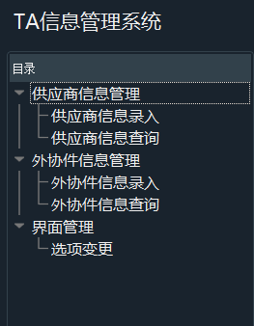
一.主要界面
共包含三大模块，供应商信息管理、外协件信息管理以及界面管理。
供应商信息管理模块包含信息录入及查询两个界面，实现供应商信息的录入、查询功能。
外协件信息管理模块包含信息录入、信息查询、技术评估、供应商质量评估共四个界面，实现外协件信息的录入、查询功能。
界面管理模块包含一个界面，用于界面中下拉框选项的更新。

Slide 4
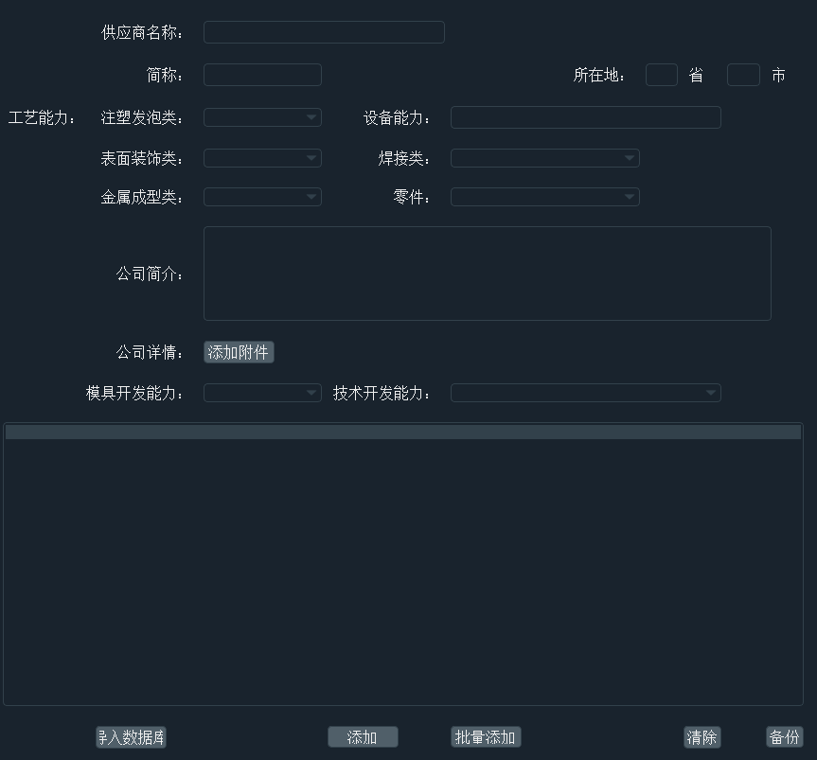
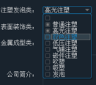
二.供应商信息管理模块
供应商信息录入界面
用于添加附件，自动保存在resource文件夹内的appendix内
可录入的信息详见界面
下拉框复选框可选择多个工艺能力，每个供应商最多可录入15个工艺能力
按钮功能介绍：
1.导入数据库：在界面输入完数据，或通过批量添加选择excel后，需先单击“添加”按钮显示数据，确认无误后单击导入数据库进行录入
2.添加：用于将界面的数据或批量导入的数据进行显示
3.批量添加：选择appendix内的相应excel模板进行批量导入
4.清除：清空介面内所有信息
5.备份：备份数据库文件到db_backup文件夹

Slide 5
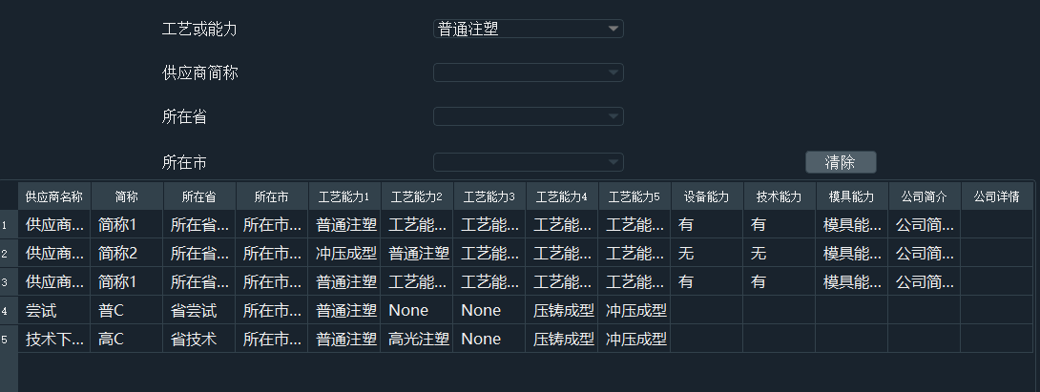
二.供应商信息管理模块
供应商信息查询界面
选择下拉框选项进行查询，目前只显示前5个工艺能力
清除按钮：用于清空界面及选项内容

Slide 6
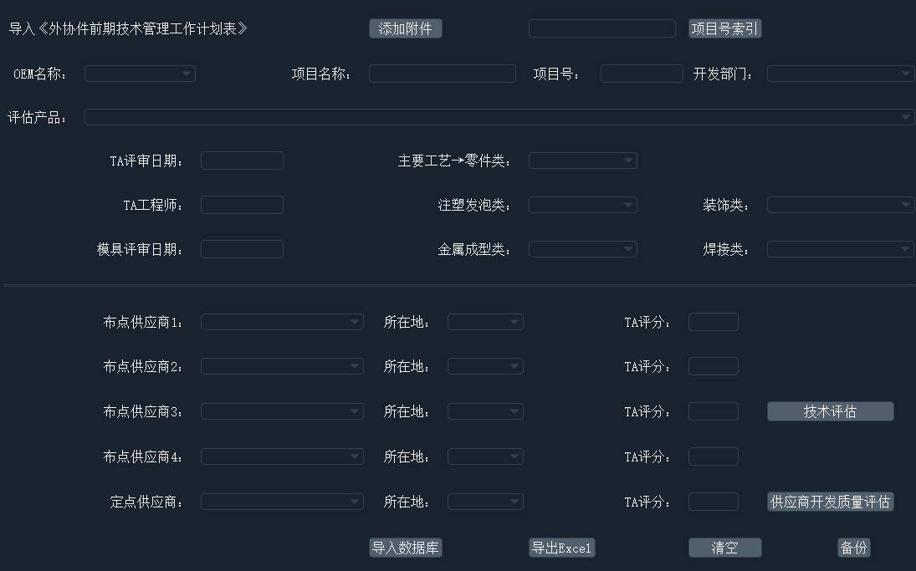
三.外协件信息管理模块
外协件信息录入界面
可录入的信息详见界面
导入外协件前期技术管理工作表后，评估产品才会有选项
技术评估：跳转到技术评估界面
供应商开发质量评估：跳转到供应商开发质量评估界面
导入数据库：将当前界面信息导入数据库
导出excel：将界面信息导出至excel
清空：清空界面内容
备份：备份数据库至db_backup文件夹
外协件信息录入、技术评估、供应商开发质量评估三个界面 有输入内容时。需要单击对应界面的导入数据库按钮进行导入

Slide 7
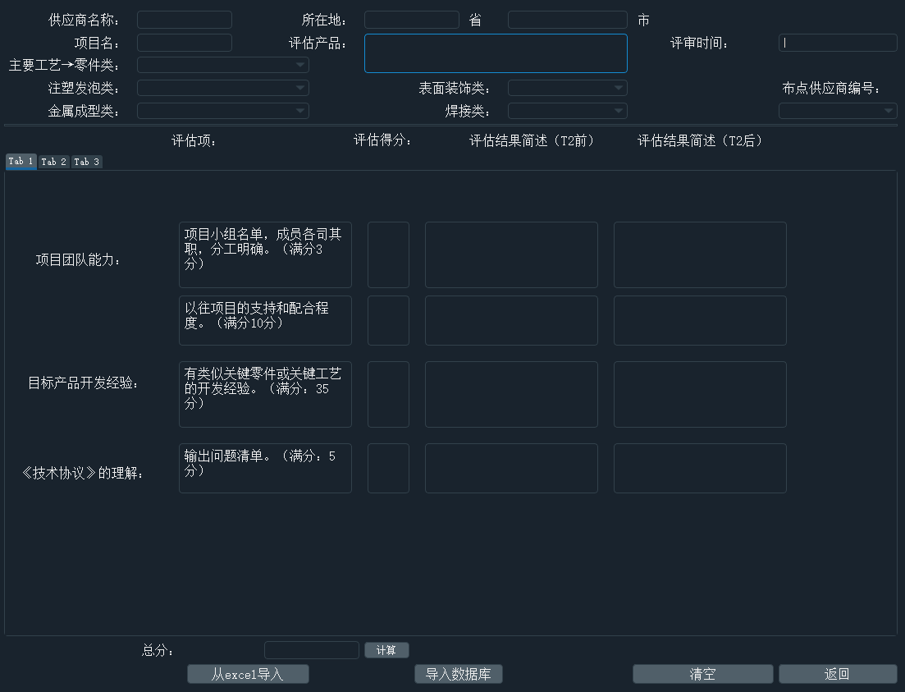
三.外协件信息管理模块
技术评估界面
可录入的信息详见界面
选择布点供应商编号后会自动同步外协件信息录入界面相关信息
导入数据库：将当前界面信息导入数据库
导出excel：将界面信息导出至excel
清空：清空界面内容
返回：返回外协件信息录入界面
计算：计算总分
此界面信息录入时，第一步必须选择不点供应商编号，录入完毕后必须单击导入数据库按钮进行录入

Slide 8
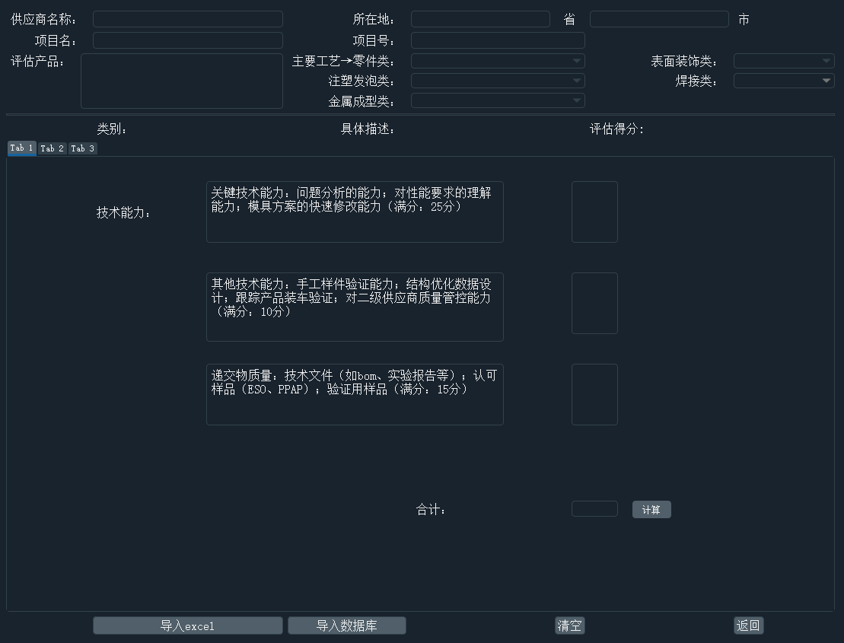
三.外协件信息管理模块
供应商质量评估界面
可录入的信息详见界面
导入数据库：将当前界面信息导入数据库
导出excel：将界面信息导出至excel
清空：清空界面内容
返回：返回外协件信息录入界面
计算：计算总分
此界面信息录入完毕后，必须单击导入数据库按钮进行录入

Slide 9
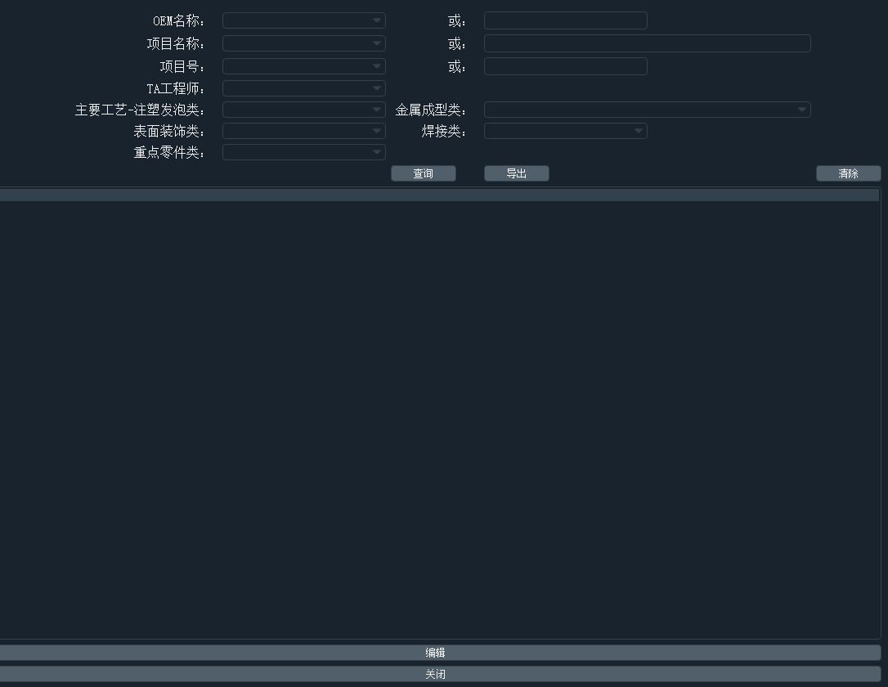


三.外协件信息管理模块
外协件信息查询界面
进行下拉框选项的内容的自动补全
选择下拉框选项，单击查询按钮进行查询。
导出：导出查询内容的详细信息
清除按钮：用于清空界面及选项内容
编辑功能待开发

Slide 10
三.外协件信息管理模块
待开发

